Slide 1










Broadview
®
www.broadview.com.cn
移动社交时代的
互动搜索营销
萧秋水 秋叶 南方锈才
著

Slide 2

网络营销——企业可能存在的问题
关键词投放太烧钱
思维简单粗暴
投入产出比达不到期望值
竞价排名就得排第一
跟随主流做推广
网络暴富心理
营销手段太单一
幻想一夜走红
无目标不管理
没有规范的网络营销体系

Slide 3
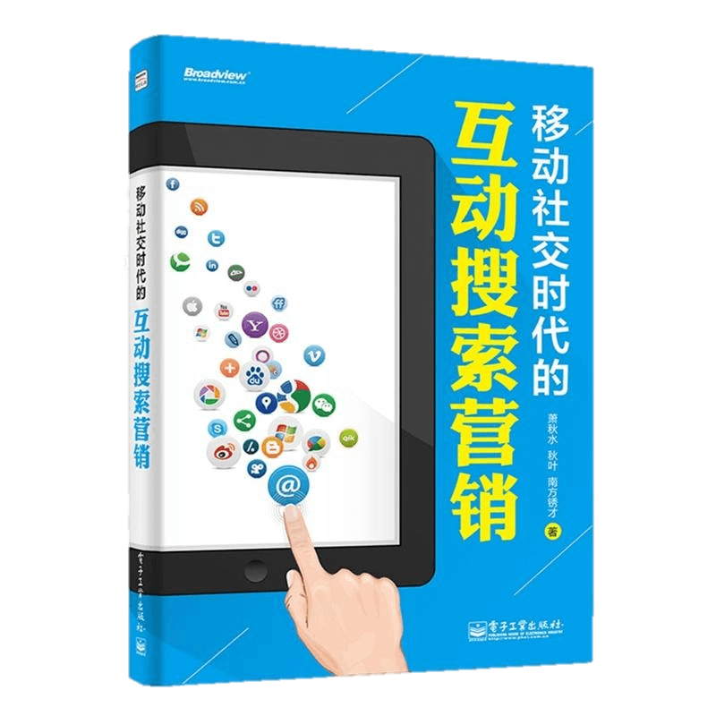
想要整合资源？做到覆盖传播？实现精准营销？
问我怎么办？
还能怎么办！
人丑就该多读书！
这本书就是写给你看的！

Slide 4

技能一：从关键词开始
PPT、PPT模板、PPT素材
PPT教程、PPT下载
怎样学PPT又快又好、
哪里有好的PPT模板
核心关键词
长尾关键词
围绕关键词进行营销
长尾关键词搜索量虽不如核心关键词，但相对而言竞争对手少，目标用户更加明确

Slide 5
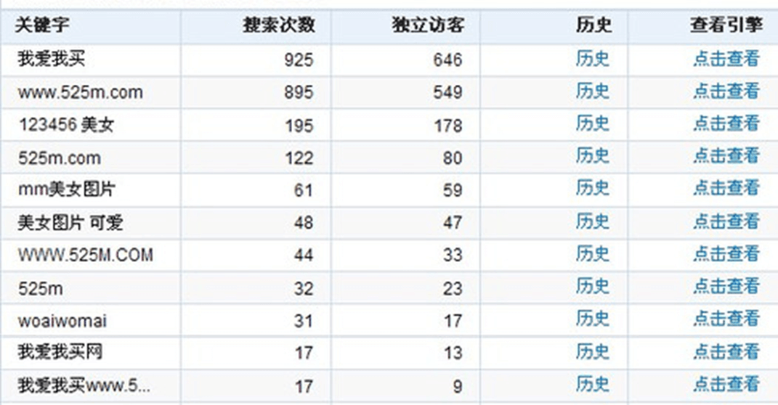
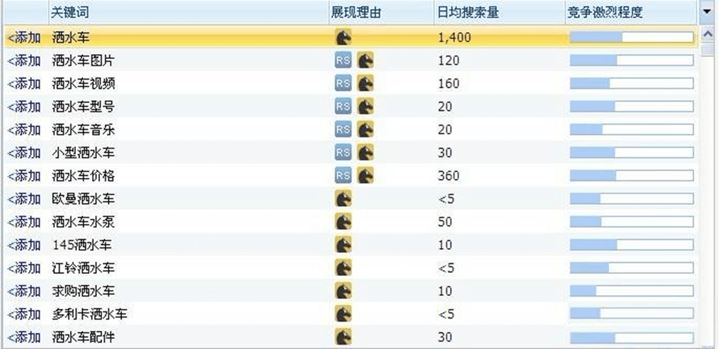
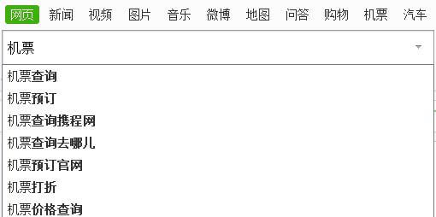
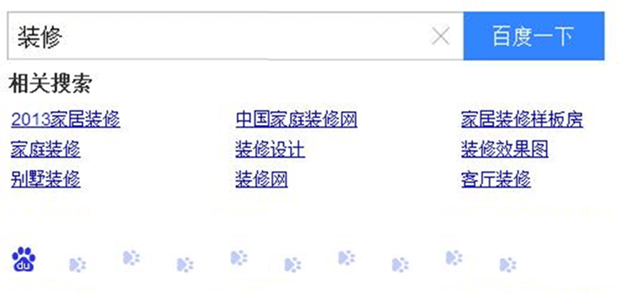
1.通过流量后台统计查看
2.运用关键词分析工具
挖掘长尾关键词的四种方法
3.通过搜索引擎对话框的下拉推荐
4.利用网站的关键词推荐功能

Slide 6
管理关键词的窍门——分类
1
2
3
4
5
结合
产品分类
针对
投放区域
针对
投放时间
针对
投放预算
针对关
键词流量
每个产品线形成一组关键词，不同产品对应不同广告语
根据省份市场区域、分支结构的不同，建立分组关键词
对季节周末节假日响应有影响的可降低关键词投放密度
把贵的关键词单独加以管理，重点监控成本和恶意点击
根据预算对大流量和小流量的关键词进行选择性投放

Slide 7
技能二：整合思维
对比
项目
百度
其他搜索引擎
市场份额
超过60%
合约40%
推广为什么那么贵？
竞价客户
客户数量遥遥领先
竞价客户少
竞价起价
规定不同关键词的起价，
客观上操纵了关键词的成本
一般让客户在统一的
低起价下对所有关键词竞价
那么问题来了：
游戏规则你是真的懂吗？

Slide 8

The Rules
科普
【 综合排名指数 CRI 】
由出价与质量度的乘积所得
【 具体计算方法 】
百度实际收取价格
=你的下家竞价金额+1分钱
=(下家出价*下家质量度)÷关键词质量度+0.01
【“看得见的手“】
不同的关键词“最低展现价格”不同
同一个关键词，不同企业在购买时得到的”最低展
现价格”也是不同的
一下
什么是质量度？
企业推广信息被搜索者的接受程度即为企业账户质量度。
百度基于海量的推广数据，通过推广点击率、相关性、创意水平、账户表现、网页质量等指标综合算出账户质量度的数值。

Slide 9
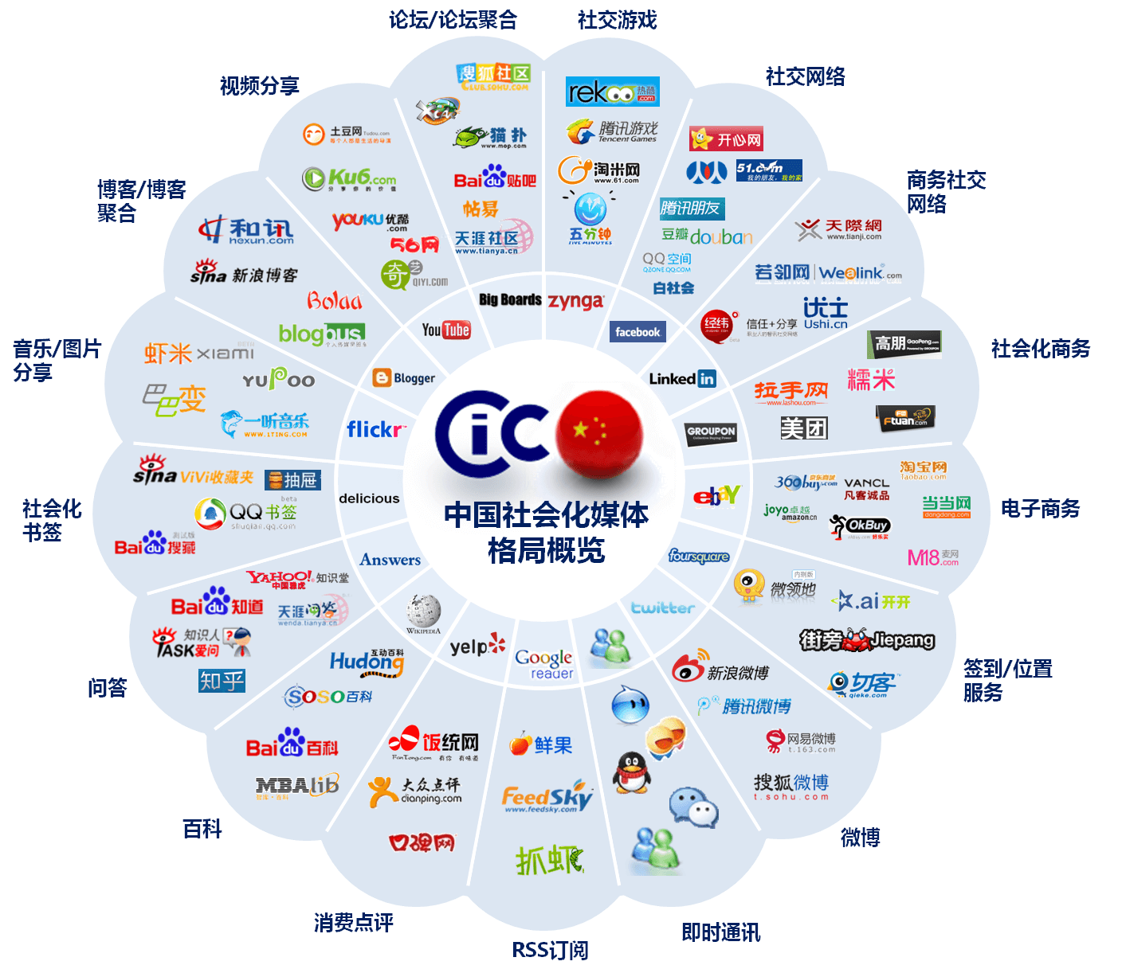
百度太贵？
这些你试过吗？
社会的发展趋势一定是走向多元化，单一的工具再好，通常也无法达到预期的整体目标。
如今，大数据引发了包括搜索营销在内的大变局，网络营销进入互动整合时代。
整合搜索思维，发动一切可用于营销的资源：非主流平台、图片、视频、人脉……
但
必须提醒你：无论你采用哪种手段，数据都很重要。你要做的是把大数据分析和人工判断相结合，从效果来评估营销是否有效并及时调整。
【中国社会化媒体格局概览 来源：网络】

Slide 10
技能三：搜索引擎投放策略
？
A1 : 越是贵的关键词，企业往往越愿意竞价，这就导致了企业很可能高估标的物的实际价值。
“赢家的诅咒”
你中招了吗？
A2 : 长尾关键词虽然流量较少，但竞价费用便宜，只要能挖掘出足够多的精准的长尾关键词，其实总的流量不会下降。
NO.1
只选对的不选贵的

Slide 11

关键词竞价测试
NO.2
关键词排名 | 竞价出价
第一名 | 30元
第二名 | ？元
第三名 | 10元
双头鱼竞价策略
Q：
想排第二名，你该出多少钱？
A. 10.1元 ~ 20元 B. 20.1元 ~ 29.8元 C. 29.9元
注：小心你后面的竞价对手利用这点来抬高你的真实竞价费用

Slide 12
竞价，一直是动态模式
NO.3
关键词在不同时间段的竞价费用
关键词排名时间段 | 竞价出价
8:00~11:00 | 30元
11:00~14:00 | 15元
14:00~16:00 | 10元
16:00~18:00 | 1元
□□：保持同样关键词的排名位置，在一天的不同时间段需要花费的费用是不同的
做法：在上一家竞价费用消耗完的时候，立即调整你现有的排名次位竞价价格

Slide 13
技能四：堂堂正正做营销
专注
极致
口碑
快
S
——小米公司董事长 雷军成功七字诀
o
：
追求 爆发效果的心态要不得！
假如你通过搜索营销获得了巨大的利益，那就必须选择对搜索营销加以特别关注，进行
精细化管理，有专人研究比竞争对手更好的营销手段，使成本控制在同行业水平之下，
这样你才能持续获得竞争优势。

Slide 14
滚雪球效应：制造病毒式传播
请提供有价值的内容
尽量简单化
制造传播
立即响应
提供指南
建立互动的五条建议

Slide 15


再次
制造传播
微博
晒PPT
珍藏PPT、思维导图
再分享
学员做笔记
网盘来推广
鼓励读者书评、分享转载
通过关键词
选优
秀学员
出版社送书
寻找潜在目标读者集中的网络社区
分享原创PPT
企业应该明白：
简单复制其他产品的成功模式很有可能会遇到问题，持续研究和利用新媒体和潜在
消费者建立互动关系，是永无止境的。

Slide 16






技能五：建立系统的网络营销体系
设定目标
夯实基础
建立流程
观察例外
积累经验
培养人才
任何成功的营销
都是建立在有效管理的基础之上！

Slide 17
写在最后
我们正处于互联网时代
一切都在飞速变化
然而社交媒体时代的营销
其实并没有改变营销的本质
改变的
不过是渠道、方法和工具
End
——Design by @张-About

